Slide 1

分类器性能对比——以MNIST数据集为例
performance Comparisons between classifiers on the mnist dataset

Slide 2
MNIST数据集概述
手写数字数据集
60000个训练样本，10000个测试样本
单个样本为28x28的矩阵，值为从0到255之间的整数
标签为单值，从0到9的整数
图片经过了缩放和居中预处理

Slide 3
使用的分类器
研究的变量
kNN：主要是k的值对时间和精确度的影响
SVM：
简单的数据预处理对结果的影响
不同的核函数（线性核、高斯核以及核估计）
对数几率回归：不同的正则化方法（L1/L2）
朴素贝叶斯：不同的分布假设（高斯分布/多项分布）
K近邻算法（kNN）
支持向量机（SVM）
对数几率回归（Logistic Regression)
朴素贝叶斯分类器（Naïve Bayes Classifier）

Slide 4
实验环境
WSL
Scikit-learn on Python 3.6
实际的时间数据参考意义不大，只有它们的大小关系有意义

Slide 5
K的取值对k近邻算法分类的影响
样本规模：训练集54000，验证集6000，测试集10000
K=1，3，5，7
由于kNN是无模型的算法，这里的用时数据指的是建立数据结构和预测验证集时间之和
最终k=1在测试集上的正确率为97%
K | 用时（秒） | 正确率（%）
1 | 475.0337 | 97.57
3 | 450.2716 | 97.35
5 | 427.8836 | 97.35
7 | 426.9330 | 97.38

Slide 6
K近邻算法：结论
k↑=>预测用时↓
这个现象是kNN所用内部数据结构（通常是k-D树）导致的。k增大通常会使k-D树需要将空间划分的区域数量减少，因此预测时间减少。
如果不做区域划分直接计算所有距离（实际上不会这么做），那么k增大用时会增加。
k↑=>正确率↓
由于本实验中k的取值数量较少，这个结论不一定可靠。
这个结论只能说明在MNIST数据集上，在k较小时k=1能达到局部最高正确率，实际的最佳k值还需要更大规模的交叉验证确定。

Slide 7
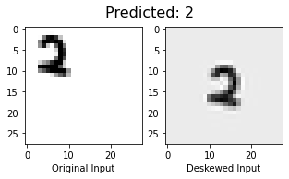
支持向量机：数据预处理对结果的影响
本次实验中，采用倾斜校正（deskewing）对数据预处理
这个方法假定给出的带倾斜数据是原数据线性变换后的结果
找出图像的质心，将其平移至矩阵中心（实际上MNIST已经过居中处理）
计算图像像素灰度的协方差矩阵，将图像倾斜回原样
除此之外，还要进行将数据值缩小到0和1之间的操作，这个操作不作为变量考虑，在所有（数据尺度影响性能的）分类器中都有使用

Slide 8
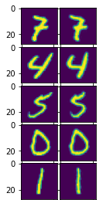
MNIST上的实际效果
对人眼来说，效果不明显

Slide 9
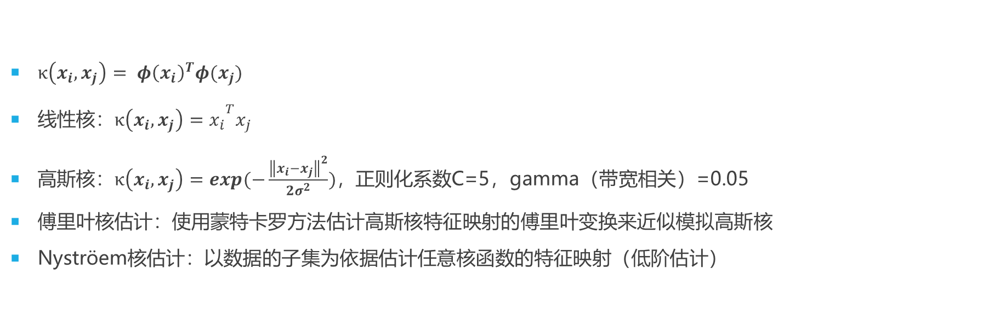
核函数对预测结果的影响
$κ\left(x_{i},x_{j}\right)= {φ\left(x_{i}\right)}^{T}φ(x_{j})$
线性核：${{κ\left(x_{i},x_{j}\right)=x}_{i}}^{T}x_{j}$
高斯核：$κ\left(x_{i},x_{j}\right)=exp(−\frac{{\left\|x_{i}−x_{j}\right\|}^{2}}{{2σ}^{2}})$，正则化系数C=5，gamma（带宽相关）=0.05
傅里叶核估计：使用蒙特卡罗方法估计高斯核特征映射的傅里叶变换来近似模拟高斯核
Nyströem核估计：以数据的子集为依据估计任意核函数的特征映射（低阶估计）

Slide 10
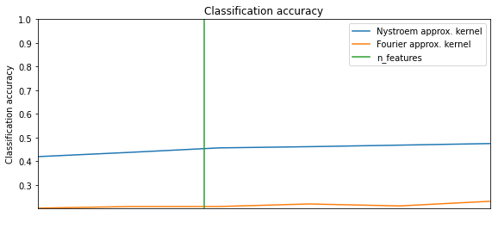
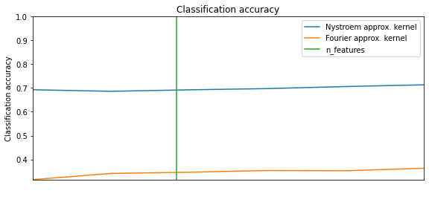
数据预处理对照结果
线性核正确率：91.88% 用时88.1908秒
核估计正确率：
线性核正确率：95.22% 用时143.6711秒
核估计正确率：

Slide 11
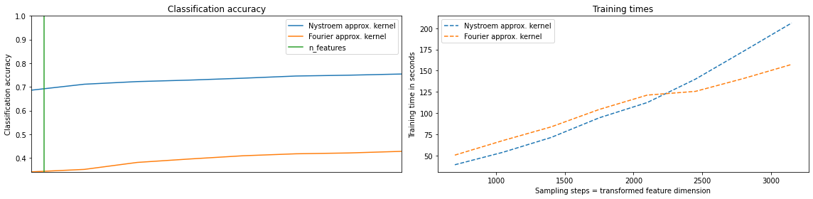
核函数对照结果
线性核正确率：95.22%
高斯核正确率：98.97% 用时745.3073秒
核估计：由于数据的维度高，这里核估计的维度不足以很好地估计高斯核

Slide 12
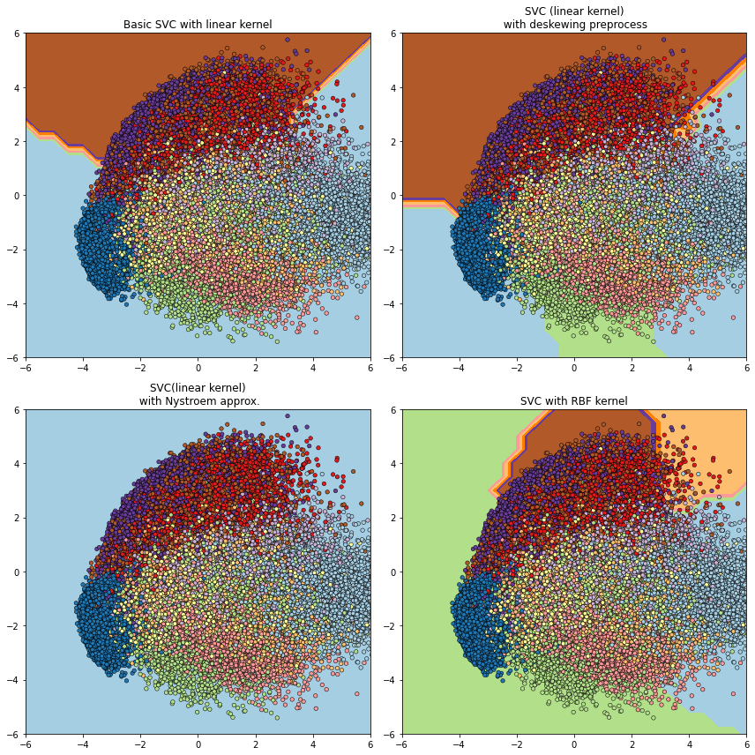
决策平面
坐标轴是由主成分分析（Principal Component Analysis）得到的两个主成分
但在高维情况下，只投影到两个主成分时分类结果就看起来不明显了

Slide 13
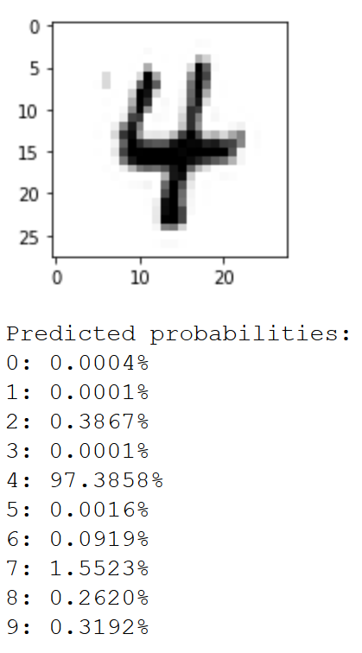
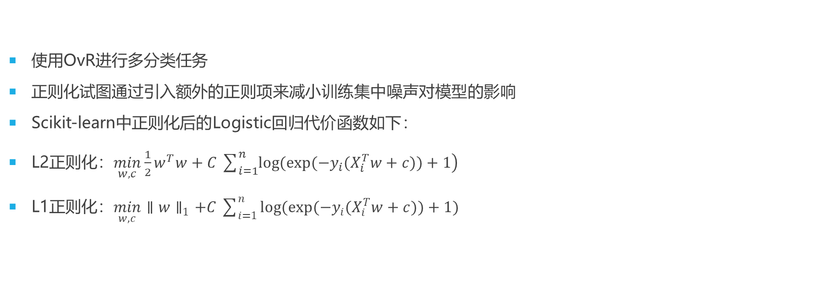
对数几率回归：正则化对结果的影响
使用OvR进行多分类任务
正则化试图通过引入额外的正则项来减小训练集中噪声对模型的影响
Scikit-learn中正则化后的Logistic回归代价函数如下：
L2正则化：$\min_{w,c}\frac{1}{2}w^{T}w+C\sum_{i=1}^{n}{\left.log(exp(−y_{i}(X_{i}^{T}w+c))+1\right)}$
L1正则化：$\min_{w,c}∥w∥_{1}+C\sum_{i=1}^{n}{log(exp(−y_{i}(X_{i}^{T}w+c))+1) }$

Slide 14
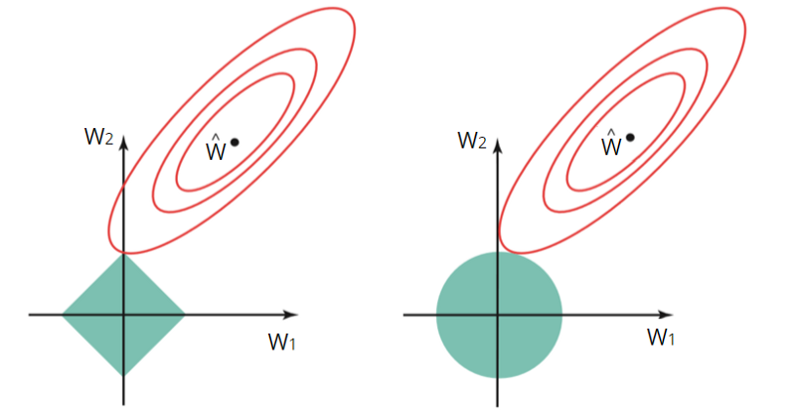
L1和L2正则化
L1正则化鼓励算法使参数等于0
高维情况下会有很多参数等于0
L2正则化鼓励算法使参数趋近于0
高维情况下不会有很多参数因为正则化等于0

Slide 15
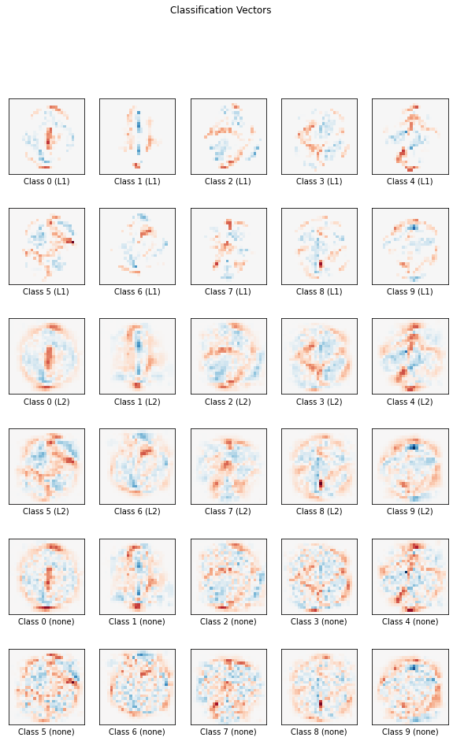
对数几率回归：结果
稀疏度：76.52%
正则化 | 正确率 | 用时
L1 | 95.05% | 234.8s
L2 | 95.30% | 94.1s
无 | 95.28% | 208.6s
稀疏度：1.40%

Slide 16
朴素贝叶斯分类器：分布假设的影响
高斯分布假设：假定同类样本中属性值的分布服从正态分布
多项分布假设：假定同类样本中属性值的分布服从多项分布（要求属性值是离散的），使用拉普拉斯修正
结果
高斯分布假设：正确率仅56.4%，用时1.06秒
多项分布假设：正确率83.0%，用时0.59秒
只需要通过计算统计参数建立的模型，用时很短
但MNIST数据集似乎不太符合这些假设，正确率很低

Slide 17
总结
使用高斯核函数的SVM在本实验中获得了最高的正确率
朴素贝叶斯模型简单，用时最少（不考虑kNN），但在该数据集上表现不佳
数据预处理对分类器的预测结果有一定影响，且对于真实环境中的数据很重要
L2正则化在Logistic回归中效果最好，使用L1正则化使过多的参数为0导致正确率略有下降

